Slide 1
Проблемы окружающей среды

Slide 2
2013 год – Год охраны окружающей среды

Slide 3
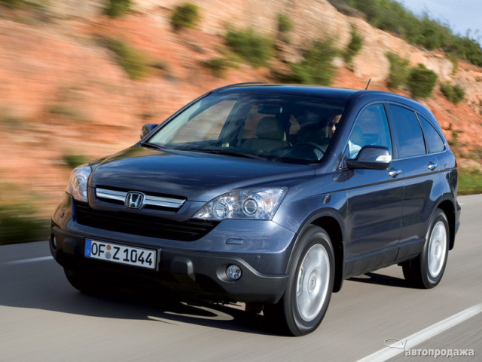
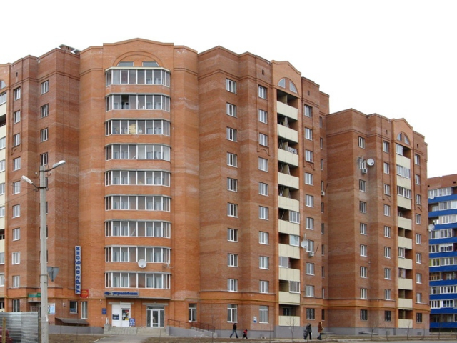
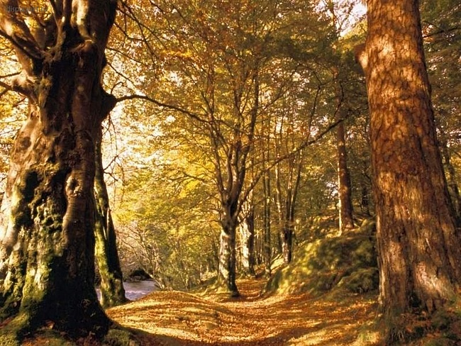
Окружающая среда

Slide 4
Проблемы окружающей среды

Slide 5
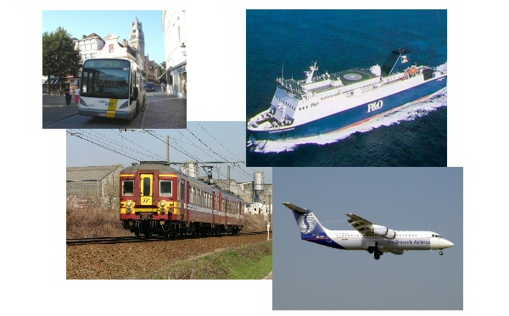
Транспорт

Slide 6
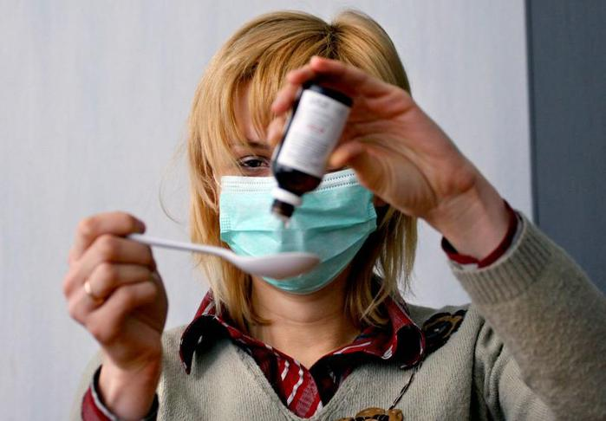
Здоровье

Slide 7
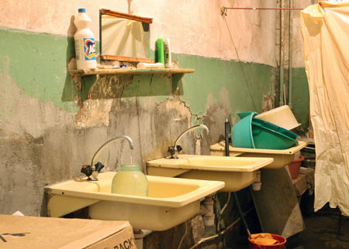
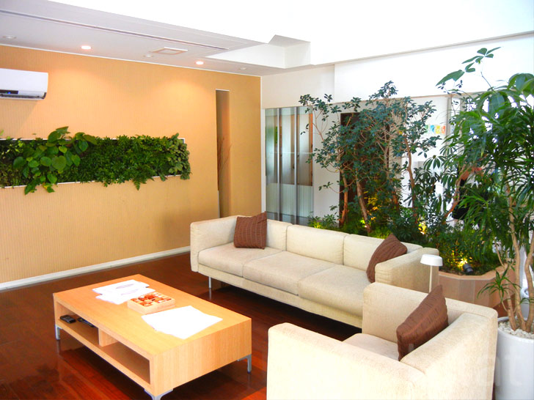
Жилищные условия

Slide 8
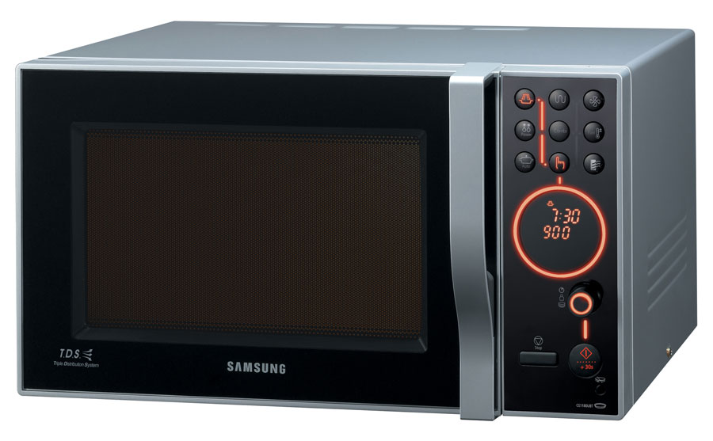
Научно-технический прогресс

Slide 9
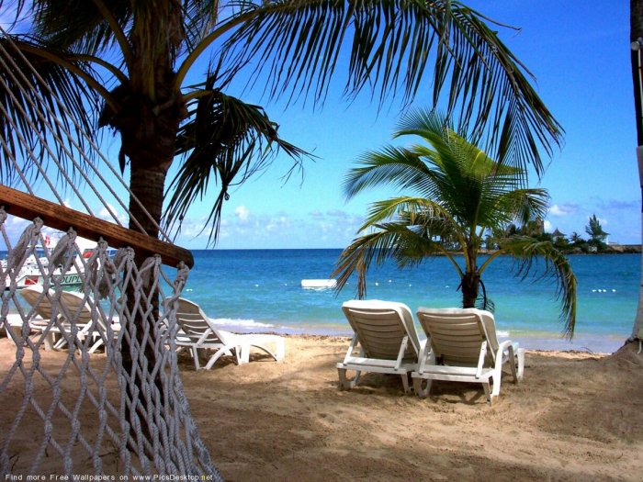
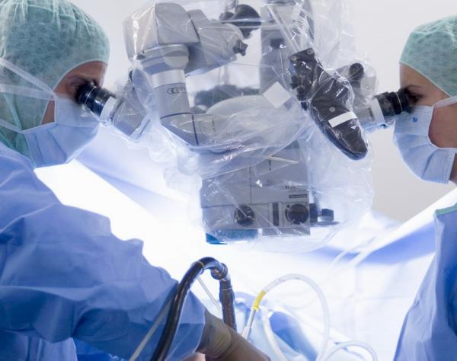
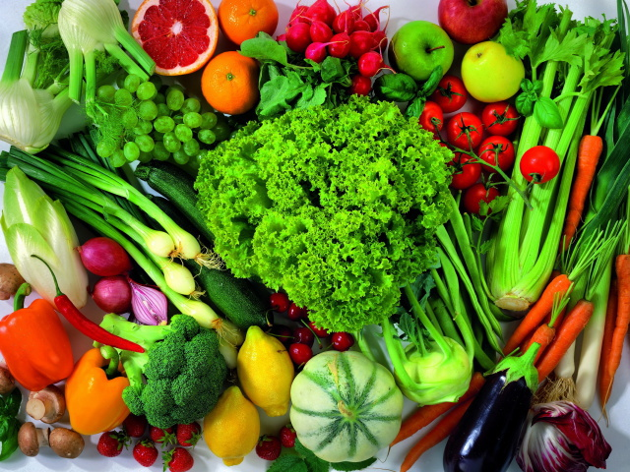
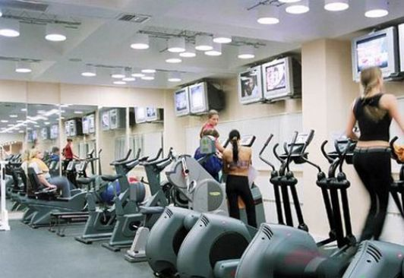
Доходы, уровень жизни

Slide 10
Мы очень хотим, чтобы проблемы в окружающей среде решились!

